Slide 1
PREDSTAVITEV NOVEL
ZAKONA O UREJANJU PROSTORA IN GRADBENEGA ZAKONA
(ZUreP-3C in GZ-1B)
Ministrstvo za naravne vire in prostor
3. 11. 2025
Dvorana Smelt, Dunajska 160, Ljubljana

Slide 2
Program predstavitve:
1. Uvodni nagovor ministra Jožeta Novaka in generalne direktorice dr. Nataše Bratina
2. Učinkovitejše in fleksibilnejše prostorsko načrtovanje – Barbara Radovan in Marjetka Čuš
3. Zemljiški ukrepi – Tjaša Remic in mag. Matija Kralj
4. Izboljšave na področju graditve – Tanja Mencin
5. Evidenca stavbnih zemljišč – dr. Damjan Doler
6. Vprašanja publike

Slide 3
Novela ZUreP-3C
Učinkovitejše in fleksibilnejše prostorsko načrtovanje
1. del
Barbara Radovan
Direktorat za prostor in graditev
Sektor za sistem prostora in graditve
3. november 2025

Slide 4
UREJANJE PROSTORA V OBČINI
OBČINSKO PROSTORSKO NAČRTOVANJE
CILJ, ZASLEDOVAN Z NOVELO:
omogočiti učinkovitejše odzivanje na potrebe v prostoru (razvojne in varstvene!)
Pripraviti in sprejeti OPN za celotno občino v dveh letih.
Pripraviti in sprejeti manjše spremembe občinskih prostorskih načrtov v pol leta.
Omogočiti potresno prenovo in univerzalno dostopnost

Slide 5
UREJANJE PROSTORA V OBČINI
OBČINSKO PROSTORSKO NAČRTOVANJE
Zakon omogoča izpolnitev ciljev.
Nujna prilagoditev organizacije in delovanja institucij.
NEUMNO JE PRIČAKOVATI SPREMEMBE, ČE SE DELA VSE NA ENAK NAČIN.
(A. Einstein)

Slide 6
UREJANJE PROSTORA V OBČINI
OBČINSKO PROSTORSKO NAČRTOVANJE
Novi instrumenti:
Ciljna sprememba OPN
Več možnosti OPPN s spremembo namenske rabe prostora
Lokacijska preveritev tudi pri OPPN
Sočasna obravnava prostorskega načrta in DGD

Slide 7
1 CILJNA SPREMEMBA OPN (nov 125.a člen)
Manjša sprememba izvedbene regulacije prostora, kjer se ne določa trajno varovanih kmetijskih zemljišč (TVKZ) in poselitvenih območij.
Na območju, ki ni večje kot 5000 m2 in hkrati ne presega 30% območja obstoječega naselja in gre za razširitev prostorske ureditve, je z njo fizično povezana in gre za funkcionalno zaokrožitev.
Načrtovanje gospodarske javne infrastrukture.
Ciljna sprememba mora biti skladna s cilji prostorskega razvoja občine in občinskim, regionalnim ali državnim razvojnim programom ter z Urabnistično zasnovo ali krajinsko zasnovo, če je izdelana.
Ciljna sprememba je dopustna na območjih pravnih režimov, če ne povzroči večjih tveganj na (za)varovanih območjih. Na območjih s prekomernim hrupom se ne sme načrtovati stavb za bivanje.

Slide 8
2 OPPN S SPREMEMBO NAMENSKE RABE PROSTORA OZ. SPREMEMBO PROSTORSKIH IZVEDBENIH POGOJEV, BREZ PREDHODNE SPREMEMBE OPN (130. člen)
Razširjen namen:
za razvojne projekte v skladu z občinskim, regionalnim ali državnim razvojnim programom,
za gradnjo javnih najemnih in javnih najemnih oskrbovanih stanovanj,
zaradi omogočanja bistvenih zahtev (pomembno zlasti zaradi potresne prenove in zagotavljanja univerzalne dostopnosti).
Lahko se spremenijo samo PIP, tudi brez spremembe NRP.
Do sprejema Pravilnika OPN se uporablja kriterije za spreminjanje NRP iz 309. člena (nespremenjeno).

Slide 9
3 LOKACIJSKA PREVERITEV
Individualno odstopanje od prostorskih izvedbenih pogojev (136. člen in 140. člen)
ponovno tudi pri OPPN,
tudi za omogočanje vzdrževalnih del v javno korist,
veljavnost sklepa o lokacijski preveritvi podaljšana na 5 let.

Slide 10
3 LOKACIJSKA PREVERITEV
Omogočanje začasne rabe prostora (137. člen, 285. in 291.a člen)
137. člen ni spremenjen (enaki pogoji),
dodan je inšpekcijski ukrep, če se ureditev ne odstrani po preteku roka za začasno rabo, določeno v sklepu o lokacijski preveritvi (ne dlje kot 7 let).

Slide 11
4 SOČASNA OBRAVNAVA PROSTORSKEGA NAČRTA IN DGD (142.a do 142.c člen)
V katerih primerih je mogoča (142.a člen):
ciljna sprememba OPN, OPPN ali lokacijska preveritev,
ne sme se spreminjat osnovna namenska raba prostora,
ne gre za poseg z vplivi na okolje oziroma za poseg, za katerega je treba izvesti predhodni postopek po ZVO,
občina presodi, da je to primerno.

Slide 12
4 SOČASNA OBRAVNAVA PROSTORSKEGA NAČRTA IN DGD (142.a do 142.c člen)
Postopek (142.b člen):
Investitor zagotovi osnutek PIA in DGD,
občinski urbanist preveri skladnost osnutka PIA s cilj prostorskega razvoja občine in skladnost DGD z osnutkom PIA,
občina objavi osnutek PIA in DGD v PIS in skliče lokacijsko obravnavo z NUP in mnenjedajalci, ne prej kot v 30 dneh od objave,
občina kadarkoli v času po objavi osnutka PIA in DGD ter pred obravnavo predloga PIA na občinskem svetu javno razgrne osnutek PIA in DGD za 30 dni in omogoči javnosti dajanje pripomb,
o javni objavi pisno obvesti lastnike zadevnih zemljišč in sosednjih zemljišč.

Slide 13
4 SOČASNA OBRAVNAVA PROSTORSKEGA NAČRTA IN DGD (142.a do 142.c člen)
Pridobitev gradbenega dovoljenja (142.b)
Zahteva za izdajo gradbenega dovoljenja, za tiste posege, za katere je bil DGD obravnavan v postopku sočasne obravnave mora biti vložena v treh letih od uveljavitve PIA.
Stroški (142.c člen)
Občina z odlokom določi stroške sočasne obravnave in jih odmeri s sklepom. Plačilo nadomestila stroškov je pogoj za sočasno obravnavo.

Slide 14
OMOGOČANJE POTRESNE PRENOVE IN UNIVERZALNE DOSTOPNOSTI OBJEKTOV
Novi instrumenti:
Novo neposredno uporabno temeljeno pravilo urejanja prostora
Oprostitev plačila komunalnega prispevka
OPPN s spremembo namenske rabe prostora
Lokacijska preveritev tudi pri OPPN
Sočasna obravnava prostorskega načrta in DGD

Slide 15
OMOGOČANJE POTRESNE PRENOVE IN UNIVERZALNE DOSTOPNOSTI
Novo »neposredno uporabno temeljno pravilo«
(nov (7) odstavek 282. člena)
Na ali ob obstoječem objektu se lahko vedno izvede poseg, ki je potreben zaradi izpolnjevanja bistvenih zahtev za objekte, če se neto tlorisna površina objekta ne poveča ter namembnost objekta ne spremeni.
Tudi neto tlorisna površina se lahko poveča za toliko kot je neto tlorisno površina zunanjega dvigala ali zunanjega stopnišča.
Taki posegi se lahko izvedejo ne glede na določbe prostorskih izvedbenih aktov. bistvenih zahtev.

Slide 16
OMOGOČANJE POTRESNE PRENOVE IN UNIVERZALNE DOSTOPNOSTI
Nova zakonska oprostitev plačila komunalnega prispevka (nov (4) odstavek 240. člena)
Komunalni prispevek se ne plača za obstoječe stavbo, ki se ji poveča bruto tlorisna površina zaradi energetske ali statične sanacije ali se ji prizidajo zunanje stopnice ali zunanje dvigalo.

Slide 17
OBČINSKO PROSTORSKO NAČRTOVANJE
Nov (4) odstavek 119. člena in (9) odstavek 125.a člena:
Občina lahko sočasno vodi en postopek spremembe OPN in en postopek ciljne spremembe OPN.
(kratek postopek in postopek tehnične posodobitve ne štejeta v to)
Spremenjen (3) odstavek 165. člena):
Sestavni del OPPN je lahko tudi program opremljanja stavbnih zemljišč.
Kdaj se v postopku priprave OPN ali OPPN izvede CPVO:
nespremenjeno za OPN (118. člen)
spremenjeno pri OPPN (128. člen)

Slide 18
CPVO se v postopku priprave OPPN izvede (128. člen):
če je treba izvesti presojo na varovana območja (po ZON),
če se pripravlja na podlagi »starih planov«,
za OPPN s spremembo namenske rabe prostora, če gre za spremembo osnovne namenske rabe prostora,
če je treba izvesti presojo na svetovno kulturno dediščino (po ZVKD),
za OPPN v skladu z ZKZ.
CPVO se izvede tudi, če občina sama presodi (ne sprašuje za mnenje MOPE CPVO!), da z OPPN načrtuje take ureditve, ki niso bile celovito presojane pri pripravi OPN in gre za ureditve, ki so PVO objekti ali bi lahko pomembneje vplivale na okolje.

Slide 19
Sodelovanje z NUP in MOPE CPVO v postopku priprave OPN ali OPPN
V postopku priprave OPN / OPPN sodelujejo samo ministrstva (ta pa seveda sodelujejo s svojimi strokovnimi organizacijami),
občina pridobi mnenje o nujnosti izvedbe presoje na varovana območja po ZON s strani ZRSVN,
MOPE CPVO ne pridobiva več sam mnenj drugih organov in organizacij ampak izda mnenje o ustreznosti okoljskega poročila in o sprejemljivosti OPN / OPPN na okolje na podlagi mnenj NUP, ki jih pridobi občina in posreduje MOPE CPVO,
spremenjeni 121., 122., 123. in 124. člen.

Slide 20
Sodelovanje z NUP in MOPE CPVO v postopku priprave OPN ali OPPN
Priprava osnutka OPN (121. člen)
Občina lahko (!ni obvezno!) zaprosi NUP za podrobnejše usmeritve, podatke, strokovne podlage in MOPE CPVO ter NUP, ki sodelujejo pri CPVO, za mnenje o obsegu in vsebini okolijskega poročila,
MOPE CPVO izda mnenje o obsegu in vsebini OP v 15 dneh po tem, ko od občine prejme mnenja NUP, ki sodelujejo pri CPVO ali dokazilo, da je občina NUP zaprosila, pa ta mnenja ni podal v roku 30 dni,
če občina v 30 dneh ne prejme odziva s strani NUP se priprava OPN nadaljuje, se pa upoštevajo zahteve predpisov, ki se nanašajo na načrtovane prostorske ureditve.

Slide 21
Sodelovanje z NUP in MOPE CPVO v postopku priprave OPN ali OPPN
Odziv na osnutek OPN (122.člen)
Po objavi osnutka OPN in okoljskega poročila v PIS, občina pozove NUP, da podajo mnenje k OPN,
NUP, ki sodelujejo pri CPVO, istočasno podajo mnenje o ustreznosti okoljskega poročila in o sprejemljivosti vplivov na okolje,
MOPE CPVO izda mnenje o ustreznosti okoljskega poročila v desetih dneh po tem, ko od občine prejme mnenja NUP, ki sodelujejo pri CPVO, ali dokazilo, da je občina NUP zaprosila, pa ta mnenja ni podal v roku 30 dni.
če občina v 30 dneh po objavi oz. pozivu ne dobi mnenja NUP se priprava OPN nadaljuje, se pa upoštevajo zahteve predpisov, ki se nanašajo na načrtovane prostorske ureditve.

Slide 22
Sodelovanje z NUP in MOPE CPVO v postopku priprave OPN ali OPPN
Predlog OPN (123.člen)
Po objavi predloga OPN in okoljskega poročila v PIS, občina pozove NUP da podajo dopolnitev mnenja k OPN (samo tiste NUP, ki jih zadevajo spremembe med osnutkom in predlogom),
NUP, ki sodeluje pri CPVO, istočasno podajo dopolnitev mnenja glede sprejemljivosti vplivov na okolje,
MOPE CPVO izda mnenje o sprejemljivosti vplivov OPN na okolje v 15 dneh po tem, ko od občine prejme mnenja NUP, ki sodelujejo pri CPVO, ali dokazilo, da je občina NUP zaprosila, pa ta mnenja ni podal v roku 30 dni.
če občina v 30 dneh po objavi oz. pozivu ne dobi mnenja NUP se priprava OPN nadaljuje, se pa upoštevajo zahteve predpisov, ki se nanašajo na načrtovane prostorske ureditve,

Slide 23
Nosilci urejanja prostora
Smernice NUP (spremenjen 16. člen)
Prostorski prikaz območij, kjer je treba upoštevat zahteve predpisov s področja NUP,
NUP v smernicah določi, pri pripravi katerih PIA sodeluje,
smernice se pripravijo samo za PIA (pri strateških PA je sodelovanje NUP drugačno).

Slide 24
Nosilci urejanja prostora
NUP (spremenjen 42. člen):
NUP morajo zagotoviti vse podatke o stanju prostora iz svoje pristojnosti in usmeritve, stališča ter mnenja oblikovati na podlagi obstoječih podatkov,
določeno, da so NUP, ki sodelujejo pri CPVO ministrstva (poenotenje NUP, ki sodelujejo tako pri pripravi PIA kot pri celovitem presojanju vplivov na okolje tega PIA)

Slide 25
Nosilci urejanja prostora
NUP, ki so tudi mnenjedajalci po GZ-1 (nov 284.a člen)
Mnenjedajalec v postopku izdaje GD ne sme uveljavljati zahtev, ki so v nasprotju z določili PIA pri pripravi katerega je sodeloval in je k njemu podal pozitivno mnenje,
to ne velja v primerih, kjer veljajo PUPi, v primeru, da je bil po sprejemu PIA sprejet sorodni predpis, če je treba izvesti presojo na varovana območja (po ZON), če gre za izvršitev sodbe sodišča ali odpravo kršitev iz obrazloženega mnenja Evropske komisije.

Slide 26
Tehnična posodobitev PIA (141. člen)
Tehnično posodobitev izdelata pooblaščeni prostorski načrtovalec in pooblaščeni inženir s področja geodezije ali geodet z geodetsko izkaznico.
tehnični posodobitvi se priložijo izjave prostorskega načrtovalca in pooblaščenega inženirja s področja geodezije ali geodeta z geodetsko izkaznico in občinskega urbanista.

Slide 27
Objava sprejetih prostorskih aktov
Uradni list naj bi v (bližnji?) prihodnosti imel vzpostavljeno rešitev za objavljanje grafičnih vsebin,
spremembe v 54., 56., 57. in 58. členu,
prehodna določba (125. člen novele), ki ureja objavljanje tekstualnih in grafičnih vsebin v prehodnem obdobju (do vzpostavitve takšnega Uradnega lista).

Slide 28
ŠE NEKAJ VSEBINSKIH SPREMEMB
Državni prostorski red
Inšpekcijski nadzor
Državni prostorski načrti

Slide 29
DRŽAVNI PROSTORSKI RED
Spremembe pri temeljnih pravilih urejanja prostora:
razrešitev nasprotja javnih interesov (20. člen)
oglaševanje (35. člen)
omogočanje potresne prenove in univerzalne dostopnosti (nov (7) odstavek v 282. členu, ker 21. člen ni bil odprt / amandma v DZ).

Slide 30
Dodana definicija kaj so »neposredno uporabna temeljena pravila«
določena v novem (8) odstavku 282. člena,
to so pravila iz (5) in (6) odstavka 21. člena, pravilo iz 35. člena in pravilo iz (7) odstavka 282. člena, na območju DPN tudi pravila iz 88. člena,
uporabljajo se neposredno (ne glede na to, kaj določa OPN, OPPN, DPN)
(2) In (3) odstavek 282. člena:
Občina (ali DZPG) mora v mnenju k DGD ugotoviti skladnost DGD:
s PIA,
z neposredno uporabnimi temeljnimi pravili urejanja prostora (21., 35. člen in (7) odst. 282 člena / pri DPN tudi 88. člen),
s podrobnejšimi pravili urejanja prostora, če se ta uporabljajo neposredno pri dovoljevanju (trenutno edina: uredba o podrobnejših pravilih urejanja prostora za umeščanje FN naprav in sprejemnikov sončne energije).

Slide 31
1 Razrešitev nasprotja javnih interesov (20. člen) – manjše spremembe
Uredba bo določila natančnejša pravila.
Odločitev (sklep) vlade se objavi v UL RS.
MOPE upošteva sklep vlade pri izdaji mnenja o sprejemljivosti vplivov PIA na okolje.

Slide 32
2 Prepovedano oglaševanja na vseh namenskih rabah prostora, razen na stavbnih zemljiščih (tu regulirajo občine):
sprememba 35. člena - prepoved postavljanja trajnih ali začasnih objektov, naprav in predmetov za oglaševanje – na vseh NRP, razen na stavbnih zemljiščih / črtano »v poselitvenih območjih«.
124. člen novele - nova prehodna določba: Lastnik objekta, naprave ali predmeta za oglaševanje na površinah iz 35. člena mora objekt, napravo ali predmet za oglaševanje odstraniti najkasneje v dveh letih od uveljavitve zakona (do 15. 10. 2027). Če lastnik ni znan, mora objekt, napravo ali predmet za oglaševanje v tem roku odstraniti lastnik zemljišča.

Slide 33
2 Prepovedano oglaševanja na vseh namenskih rabah prostora, razen na stavbnih zemljiščih (regulirajo občine):
Inšpekcijski nadzor: občinski inšpektor (če gre za enostaven objekt: 8. člen GZ-1; če gre za negradbeni poseg: (3) odstavek 285. člena)

Slide 34
INŠPEKCIJSKI NADZOR (285. člen)
Občinski inšpektor je pristojen za inšpekcijski nadzor nad:
skladnostjo izvajanja vseh negradbenih posegov v prostor z neposredno uporabnimi temeljnimi pravili urejanja prostora v skladu s tem zakonom, s podrobnejšimi pravili urejanja prostora in z občinskim PIA,
priglasitvijo nameravane izvedbe posega v prostor, kadar je ta predpisana, in izvajanjem posegov v prostor v skladu z njo,
prenehanjem izvajanja začasnih posegov v prostor kot začasna raba, po preteku predpisanega časa za njihovo postavitev in uporabo.

Slide 35
DRŽAVNI PROSTORSKI NAČRTI
Ključne spremembe
Več odgovornosti na pobudniku (MZI, MOPE, …).
Možnost končanja priprave DPN, če pobudnik ni aktiven.
Ukinitev projektnih skupin.
Še večja integracija CPVO.
Sodelovanje NUP na enak način kot pri OPN.
Vsi tekoči postopki se nadaljujejo in končajo po ZUreP-3.
Poskus, da postane uredba o najustreznejši varianti realna opcija.

Slide 36
DRŽAVNI PROSTORSKI NAČRTI
Prostorske ureditve državnega pomena (53. člen)
samo AC, HC in glavne ceste (nič več ceste na razvojnih oseh in samostojna varovana parkirišča),
glavne in regionalne železniške proge (nič več železniške postaje),
vse elektrarne nad 10 MW,
nič več vodni zadrževalniki nad 1 mio m3,
strateške mejne točke na kopenskih mejah in mejni prehodi na letališčih in pristaniščih (predpisi, ki urejajo nadzor državne meje),
vlada, lahko odloči, da je PUDP tudi ureditev, ki je zaradi varnostnih značilnosti pomembna za razvoj RS (poleg gospodarskih, socialnih, kulturnih in varstvenih).

Slide 37
Hvala za pozornost.

Slide 38
Novela ZUreP-3C
Učinkovitejše in fleksibilnejše prostorsko načrtovanje
2. del
Marjetka Čuš
Direktorat za prostor in graditev
Sektor za sistem prostora in graditve
3. november 2025

Slide 39
TEME
1. Svet za prostor
2. Medresorska skupina
3. Novosti vloge ministrstva kot NUP
4. Občinski urbanist
5. Pravno varstvo pri prostorskem načrtovanju

Slide 40
SVET ZA PROSTOR IN MEDRESORSKA SKUPINA
Z novelo se vzpostavita:
1. Svet za prostor in
2. medresorska skupina.

Slide 41
SVET ZA PROSTOR (43. člen)
Posvetovalno telo ministra, ki že deluje.
Obravnava strokovna vprašanja s področja urejanja prostora in svetuje pri oblikovanju politik.
Člani so strokovnjaki, ki delujejo na področju urejanja prostora, v praksi, na izobraževalnem in znanstvenem področju.
Člane v svet povabi minister, ki svet tudi vodi.

Slide 42
MEDRESORSKA SKUPINA (42.a člen)
Vodi jo minister.
Namenjena je pospešitvi postopkov in usklajevanju načrtovanih ureditev in obravnave negativnih ali neusklajenih mnenj državnih NUP k predlogom OPN in DPN.
Člani so državni sekretarji državnih NUP in ministrstva, pristojnega za CPVO.
Če predloga OPN ali DPN tudi po obravnavi na MS ni mogoče uskladiti z NUP lahko minister predlaga vladi sprejem odločitve o uskladitvi.
Prioriteta: pomoč občinam, ki še nimajo OPN.
.

Slide 43
Z novelo se ukinjajo:
Komisija Vlade za prostorski razvoj,
Prostorski svet,
projektne skupine pri državnem prostorskem načrtovanju.

Slide 44
NOVOSTI VLOGE MINISTRSTVA (42. člen)
V postopkih priprave OPN, OPPN s spremembo namenske rabe prostora in lokacijske preveritve za določanje obsega stavbnega zemljišča pri posamični poselitvi skrbi za upoštevanje državnih prostorskih aktov, regionalnega prostorskega plana in državnih pravil urejanja prostora iz njegove pristojnosti.
Lahko v postopkih priprave OPN na podlagi utemeljenega predloga pripravljavca predlaga sklic usklajevalnega sestanka z občino, izdelovalcem OPN, državnimi NUP in ministrstvom, pristojnim za CPVO.

Slide 45
OBČINSKI URBANIST (46. člen)
Za opravljanje nalog urejanja prostora mora imeti občina zaposlenega ali imeti zagotovljeno sodelovanje vsaj enega občinskega urbanista (OU).
OU je oseba, ki v skladu z ZAID izpolnjuje pogoje za PPN, A ali KA (z novelo je dodan KA).
3 leta je lahko na občini kot OU zaposlena tudi oseba, ki izpolnjuje pogoje za pridobitev licence, ampak je še nima (pogoji iz 8. in 9. člena ZAID).

Slide 46
KLJUČNE NALOGE OU (46. člen)
potrjuje:
mnenje o skladnosti dokumentacije za pridobitev gradbenega dovoljenja v skladu z drugim odstavkom 282. člena tega zakona;
soglasje k priglašenemu posegu v prostor v skladu z 284. členom tega zakona;
da so izpolnjeni pogoji za uporabo kratkega postopka sprememb in dopolnitev OPN in OPPN v skladu s 125. členom tega zakona oziroma pogoji za uporabo postopka tehnične posodobitve v skladu s 142. členom tega zakona;
skrbi za pripravo prostorskih aktov, za koordinacijo priprave prostorskih aktov med občino, izdelovalcem ter drugimi deležniki.
.

Slide 47
KLJUČNE NALOGE OU (46. člen)
Nove naloge:
kot predstavnik občine sodeluje v postopku izdaje gradbenega dovoljenja;
svetuje županu in občinskemu svetu v zadevah urejanja prostora;
skrbi za celostno politiko prostorskega razvoja občine;
skrbi za razvoj in prenovo naselij, razvoj v krajini in aktivacijo stavbnih zemljišč;
skrbi za pripravo ukrepov zemljiške politike in za koordinacijo izvajanja ukrepov zemljiške politike med vključenimi deležniki.

Slide 48
OBČINSKI URBANIST (46. člen)
Novost: Prepoved projektiranja v občini, kjer opravlja naloge OU ta oseba na sme projektirati v času, ko je OU in še eno leto po prenehanju opravljanja nalog OU.

Slide 49
OBČINSKI URBANIST (46. člen)
Urejanje prostora je ena od ključnih razvojnih nalog občine, zato je pomembno, da bi občine imele svojega OU, vendar je način zagotovitve sodelovanje OU stvar občine.
Manjše občine – dobrodošlo je povezovanje v skupne občinske uprave.

Slide 50
PRAVNO VARSTVO PRI PROSTORSKEM NAČRTOVANJU
Dve odločitvi Ustavnega sodišča: najprej glede 58. člena ZUreP-2 (U-I-327/20-16; januar 2022) in nato glede 61. člena ZUreP-3 (U-I-474/22-15; april 2025).
US je aprila 2025 ugotovilo, da so prvi, drugi in tretji odstavek 61. člena neskladni z ustavo. Rok za odpravo neskladja je 1 leto. Do odprave neskladja je sodno varstvo na Upravnem sodišču.
Novela ZUreP-3 člena ne spreminja. Ministrstvo je že pristopilo k aktivnostim za reševanje tega zahtevnega vprašanja.
Sprememba ustave? Druge možnosti?

Slide 51
Hvala za pozornost.

Slide 52
Program predstavitve:
1. Uvodni nagovor ministra Jožeta Novaka in generalne direktorice dr. Nataše Bratina
2. Učinkovitejše in fleksibilnejše prostorsko načrtovanje – Barbara Radovan in Marjetka Čuš
3. Zemljiški ukrepi – Tjaša Remic in mag. Matija Kralj
4. Izboljšave na področju graditve – Tanja Mencin
5. Evidenca stavbnih zemljišč – dr. Damjan Doler
6. Vprašanja publike

Slide 53
Novela ZUreP-3C
Zemljiški ukrepi
Tjaša Remic
mag. Matija Kralj
Sektor stavbna zemljišča in javne površine

Slide 54
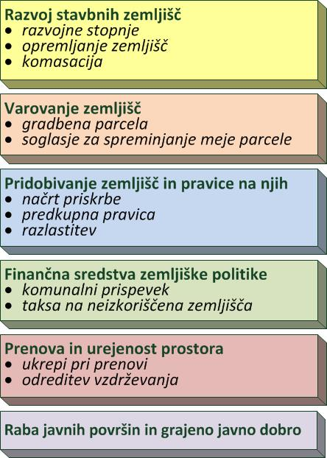
Zemljiški ukrepi

Slide 55
Opremljanje stavbnih zemljišč

Slide 56
Opremljanje zemljišč
Program opremljanja – RAZLIKA – stara- nova ureditev
⇒ Prejšnja ureditev – program opremljanja samostojen pravni akt, ki se lahko sprejme po uveljavitvi PIA
⇒ Nova ureditev - program opremljanja se sprejme kot samostojni odlok ali kot sestavni del OPPN (sprememba 126., 127., 163., 164. in 165. člena)
  z OPPN SE LAHKO načrtuje tudi opremljanje stavbnih zemljišč (v OPPN se določijo vsebine programa opremljanja)
  kratek postopek spremembe OPPN, če se spremenijo samo vsebine vezane na program opremljanja
  če se program opremljanja sprejme kot del OPPN:
  - je elaborat programa opremljanja spremljajoče gradivo OPPN
  - elaborat ekonomike se izdela samo za vsebine, ki se nanašajo na družbeno infrastrukturo

Slide 57
Opremljanje zemljišč
Program opremljanja
⇒ Roki za izvedbo opremljanja
  Prejšnja ureditev – rok za izvedbo opremljanja 5 let + možnost podaljšanja (ni določenega roka)
  Nova ureditev – rok za izvedbo opremljanja 5 let + možnost podaljšanja za 2 leti

Slide 58
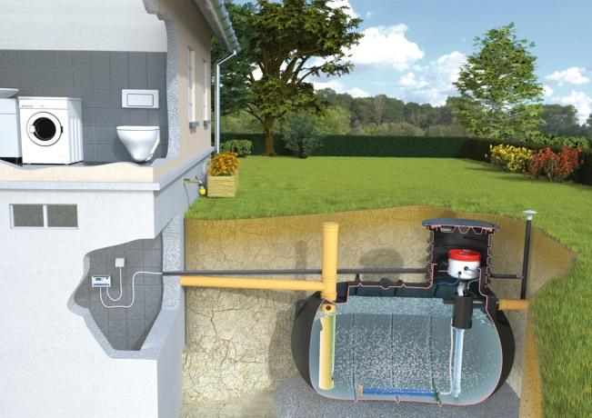
Opremljanje zemljišč
Samooskrba (sprememba 160. člena)
⇒ Samooskrba objektov JE DOPUSTNA:
  na območjih, na katerih ni predvidena oskrba prek javnih omrežij
  na območjih, kjer je zagotovljena oskrba prek javnih omrežij, če področni predpisi to omogočajo
  na območjih, kjer je predvidena oskrba prek javnih omrežij, pa ta še niso zagotovljena (do izgradnje teh omrežij)
⇒ Samooskrba za področje oskrbe s pitno vodo in odvajanje in čiščenje odpadne komunalne vode NI DOPUSTNA:
  na območjih na katerih je s PIA za načrtovane prostorske ureditve načrtovana gradnja komunalne opreme
  na območjih veljavnih programov opremljanja

Slide 59
Opremljanje zemljišč
Pogodba o opremljanju (sprememba 167. člena)
  Investitor gradi v imenu občine (do sedaj namesto občine) in preda komunalno opremo občini neodplačno (do sedaj brezplačno) – izogib plačilu DDV?
  Bančna garancija za dobro izvedbo pogodbenih obveznosti se lahko predloži najkasneje do prijave začetka gradnje (prej ob sklenitvi pogodbe o opremljanju)
  ⇒ S sklenjeno pogodbo o opremljanju investitor pred upravnim organom, pristojnim za gradbene zadeve izkazuje minimalno komunalno oskrbo objekta s komunalno opremo in pravico graditi (za zemljišča v lasti občine)

Slide 60
Komunalni prispevek

Slide 61
Komunalni prispevek
⇒ komunalni prispevek zaradi gradnje objekta se odmeri pred izdajo gradbenega dovoljenja (233. člen); prej je bilo predvideno da se po vzpostavitvi sistema eGraditev komunalni prispevek odmeri pred prijavo začetka gradnje
⇒ odmerna odločba v primeru odmere zaradi gradnje objekta mora biti izdana najpozneje v 30 dneh od dneva, ko je organ prejel vlogo (233. člen); prej v 15 dneh od popolne vloge
⇒ komunalni prispevek za novo in obstoječo komunalno opremo se ne odmeri za pomožne objekte, ki so enostavne stavbe (232. člen); prej je bila odločitev v pristojnosti občine
⇒ komunalni prispevek za gradnjo enostavne stavbe (233. člen): odmera po uradni dolžnosti v 60 dneh po izdaji soglasja k priglašenemu posegu v prostor; prej 30 dni
⇒ domneva poravnanih obveznosti plačila komunalnega prispevka za objekte za katere velja domneva izdanega gradbenega oziroma uporabnega dovoljenja po 150. členu GZ-1

Slide 62
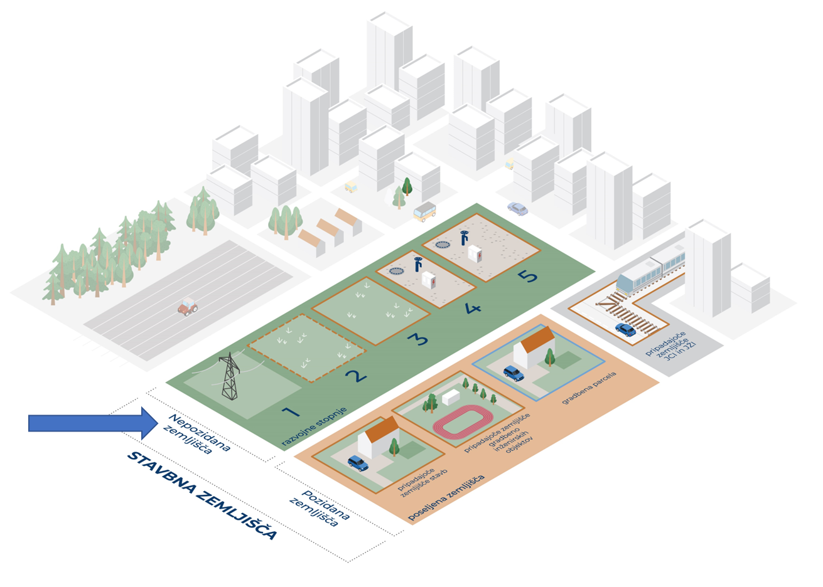
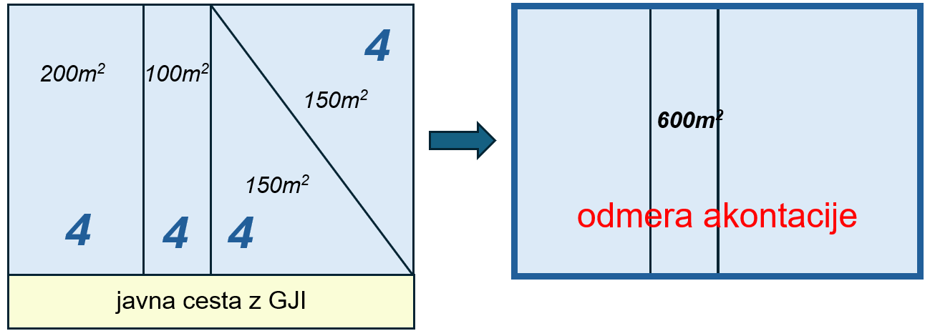
Akontacija komunalnega prispevka za novo
komunalno opremo (235. člen)
⇒ Prejšnja ureditev - akontacija komunalnega prispevka se odmeri lastniku urejenega zazidljivega zemljišča
⇒ Nova ureditev – za urejeno zazidljivo zemljišče se šteje tudi neurejeno zazidljivo zemljišče, ki samostojno po velikosti in obliki ne izpolnjuje pogojev za urejeno zazidljivo zemljišče, vendar te pogoje izpolnjuje skupaj s sosednjimi zemljišči v lasti istega lastnika oziroma lastnikov

Slide 63
Komunalni prispevek
Obročno odplačilo (238. člen)
⇒ odplačilna doba pri odmeri komunalnega prispevka zaradi izboljšanja opremljenosti do 60 mesecev (prej 30 mesecev)
⇒ odplačilna doba pri akontacije komunalnega prispevka za no o komunalno opremo do 48 mesecev (prej 24 mesecev)
Upoštevanje preteklih vlaganj in že poravnanih obveznosti plačila komunalnega prispevka) (242. člen)
⇒ prenesene določbe iz prehodne določbe 333. člena prej veljavnega ZUreP-3 glede vračila
⇒ upoštevanje preteklih vlaganj za zaradi odstranitve in gradnje novega objekta:
  upoštevanje tudi, če je objekt v času odmere že odstranjen (največ 20 let od odstranitve objekta
  občina po uradni dolžnosti ponovno odloči o odmeri komunalnega prispevka, če v roku dveh let po pridobitvi uporabnega dovoljenja za nov objekt, obstoječi objekt še ni odstranjen

Slide 64
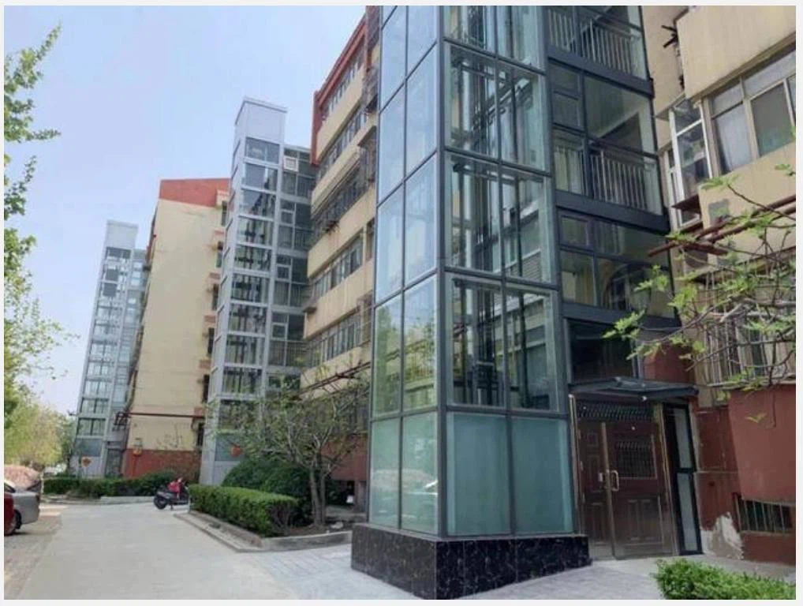
Komunalni prispevek
Nova zakonske oprostitev plačila komunalnega prispevka
⇒ če se stavbi poveča bruto tlorisna površina zaradi energetske ali statične sanacije ali se ji prizidajo zunanje stopnice ali zunanje dvigalo
Nove občinske oprostitve plačila komunalnega prispevka:
⇒ za gradbeno inženirske objekte (CC-SI klasifikacija)
⇒ za javna najemna stanovanja in javna najemna oskrbovana stanovanja
⇒ za stavbe, namenjene izvajanju javne gasilske službe
⇒ za stavbe, namenjene izvajanju javnih služb za zaščito
⇒ za objekte, katerih investitor so država, društva ali pravne osebe zasebnega prava, katerih delovanje je v javnem interesu
⇒ za stanovanjske stavbe za posebne družbene skupine

Slide 65
Gradbena parcela

Slide 66
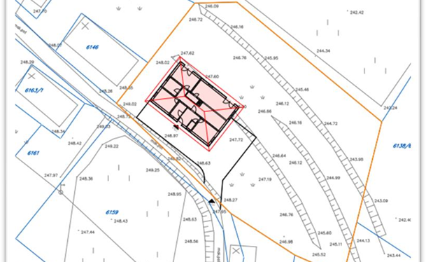
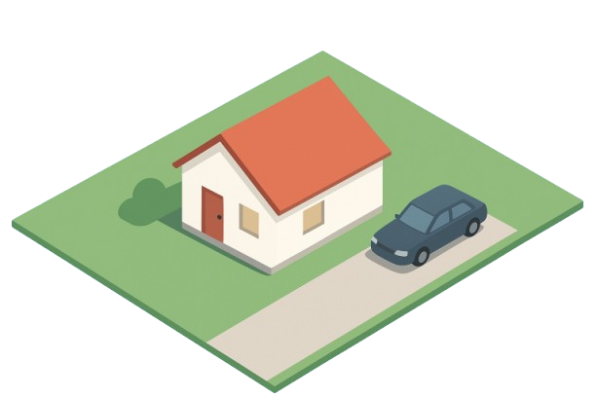
Gradbena parcela
Gradbena parcela “je zemljišče trajno določeno za rabo tega objekta in obsega prostorsko oziroma funkcionalno povezano zemljišče na katerem, nad ali pod katerim je načrtovan objekt, ali je obstoječ objekt in drugo zemljišče ob objektu, ki je trajno namenjeno za rabo tega objekta“.

Slide 67
Gradbena parcela stavbe
PRED….
5. januar 2026
PO…
…uradna evidenca.

Slide 68
Razlika gradbena parcela stavbe in gradbena parcela GIO
Gradbena parcela
gradbeno inženirskega objekta
stavbe

Slide 69
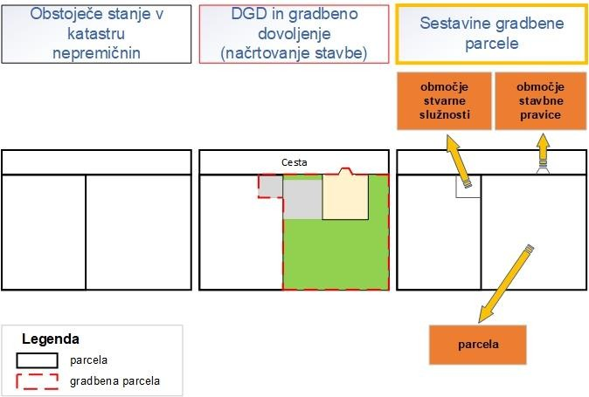
Gradbena parcela stavbe - sestavine
Če želimo gradbeno parcelo stavbe evidentirati v uradni evidenci (Katastru nepremičnin), mora izpolnjevati določene pogoje:
sestavljena je lahko le s celih parcel,
območja stvarne služnosti ali
območja stavbne pravice.
ZAKAJ?
„ker so to najmanjši elementi, ki jih je mogoče evidentirati v katastru nepremičnin“

Slide 70
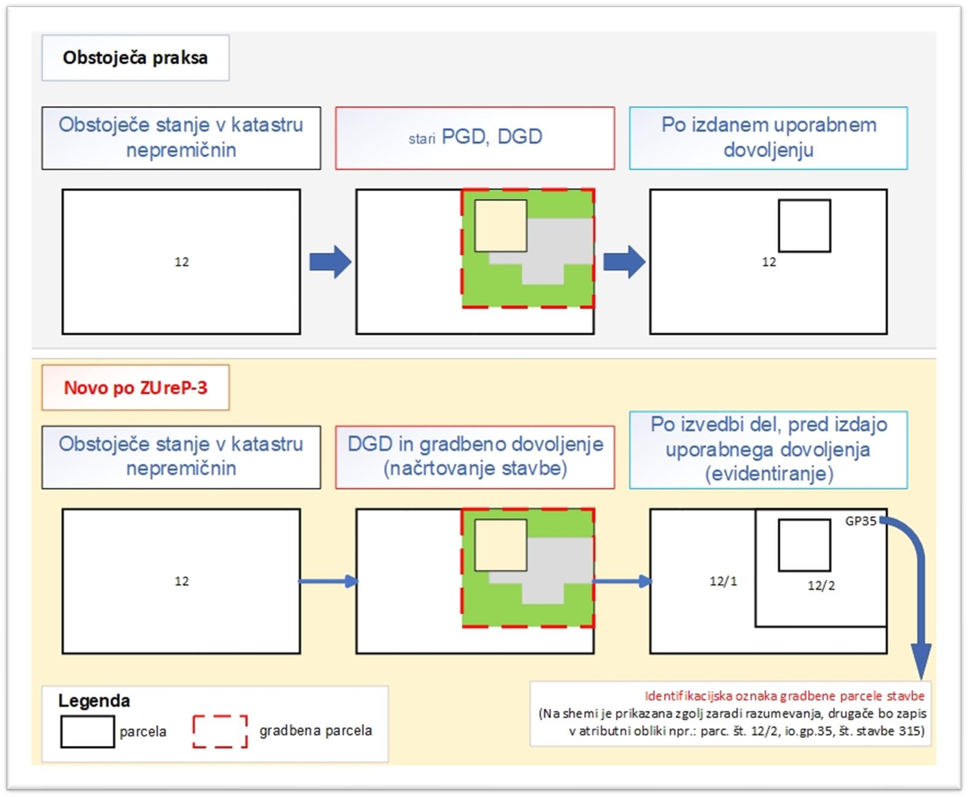
RAZLIKA – stara ureditev – nova ureditev

Slide 71
Gradbena parcela – spremembe ZUreP-3C
„presečni datumi“
⇒ 5. januar 2026
  Za nove stavbe
  Določitev gradbene parcele obstoječim stavbam
⇒ 6. januar 2028
  Prizidave, rekonstrukcije in spremembe namembnosti
  Legalizacija

Slide 72
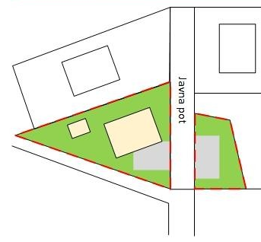

Gradbena parcela – spremembe ZUreP-3C
190. člen - usmeritve
⇒ Pri obstoječih stavbah gradbeno parcelo lahko deli cesta
⇒ Ni skupne gradbene parcele za enostanovanjske stavbe

Slide 73
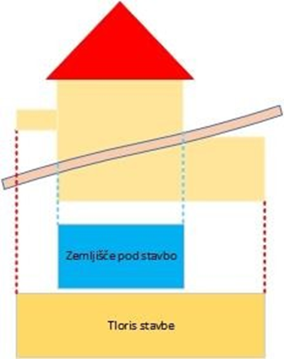
Gradbena parcela – spremembe ZUreP-3C
190. člen – usmeritve in prilagoditve GZ-1B
⇒ Pri rekonstrukcijah, prizidavah ali spremembi namembnosti, kjer GZ-1B, za nadzemne dele stavbe, določa posebne oblike izkazovanja pravice graditi, se GP ne določa
⇒ GP se določa objektom na kmetijskih zemljiščih, ki se načrtujejo z OPPN, skladno s 3.ea členom ZKZ.
⇒ GP se določi v postopku izdaje uporabnega dovoljenja. Pred izdajo uporabnega dovoljenja morajo biti vse sestavine GP ureje in vpisane v kataster nepremičnin in zemljiško knjigo.

Slide 74
Gradbena parcela – spremembe ZUreP-3C
191. člen - izjeme
⇒ Za stavbe, ki so pridobile gradbeno dovoljenje pred 1. januarjem 2026, se za sestavino GP šteje tudi stavbna pravica ali služnostna pravica (ne zahtevamo območje stavbne pravice ali območje stvarne služnosti).
⇒ V postopkih izdaje uporabnega dovoljenja za obstoječe stavbe (poenostavljene oblike izdaje uporabnega dovoljenja po GZ-1), se ne določa identifikator GP in vpis v uradne evidence.

Slide 75
Gradbena parcela – spremembe ZUreP-3C
191.a člen
zaznamba GP v zemljiški knjigi
⇒ Če je GP sestavljena iz 2 ali več sestavin, se jo zaznamuje v zemljiški knjigi.
⇒ Zaznamba se izvede na podlagi obvestila upravnega organa, ki je izdal uporabno dovoljenje.
⇒ Upravni organ mora obvestilo poslati zemljiškoknjižnemu sodišču v 8 dneh po pravnomočnosti uporabnega dovoljenja.
⇒ Enak postopek je pri določanju GP obstoječi stavbi ali spremembi GP.

Slide 76
Gradbena parcela – spremembe ZUreP-3C
192. člen
pravni promet z GP
⇒ Pravni promet z GP je mogoč le, če se prenašajo vse sestavine GP.
⇒ Olajšan prenos GP pri etažni lastnini.

Slide 77
Gradbena parcela – spremembe ZUreP-3C
194. člen - sprememba GP
⇒ Sprememba GP pomeni zmanjšanje, povečanje ali preoblikovanje obstoječe GP na način, da se GP doda ali odvzame ena ali več sestavin GP - („princip lego kock“).
⇒ Kaj ne šteje za spremembo GP:
  katastrski postopki delitve, združitve ali preurejanja parcel znotraj oboda gradbene parcele;
  ureditev meje parcele na obodu GP;
  „pretvorba“ stavbne pravice v lastništvo na celotni parceli.

Slide 78
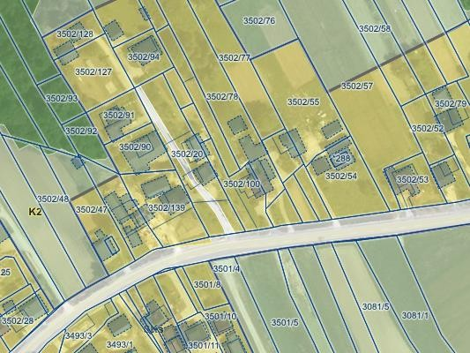
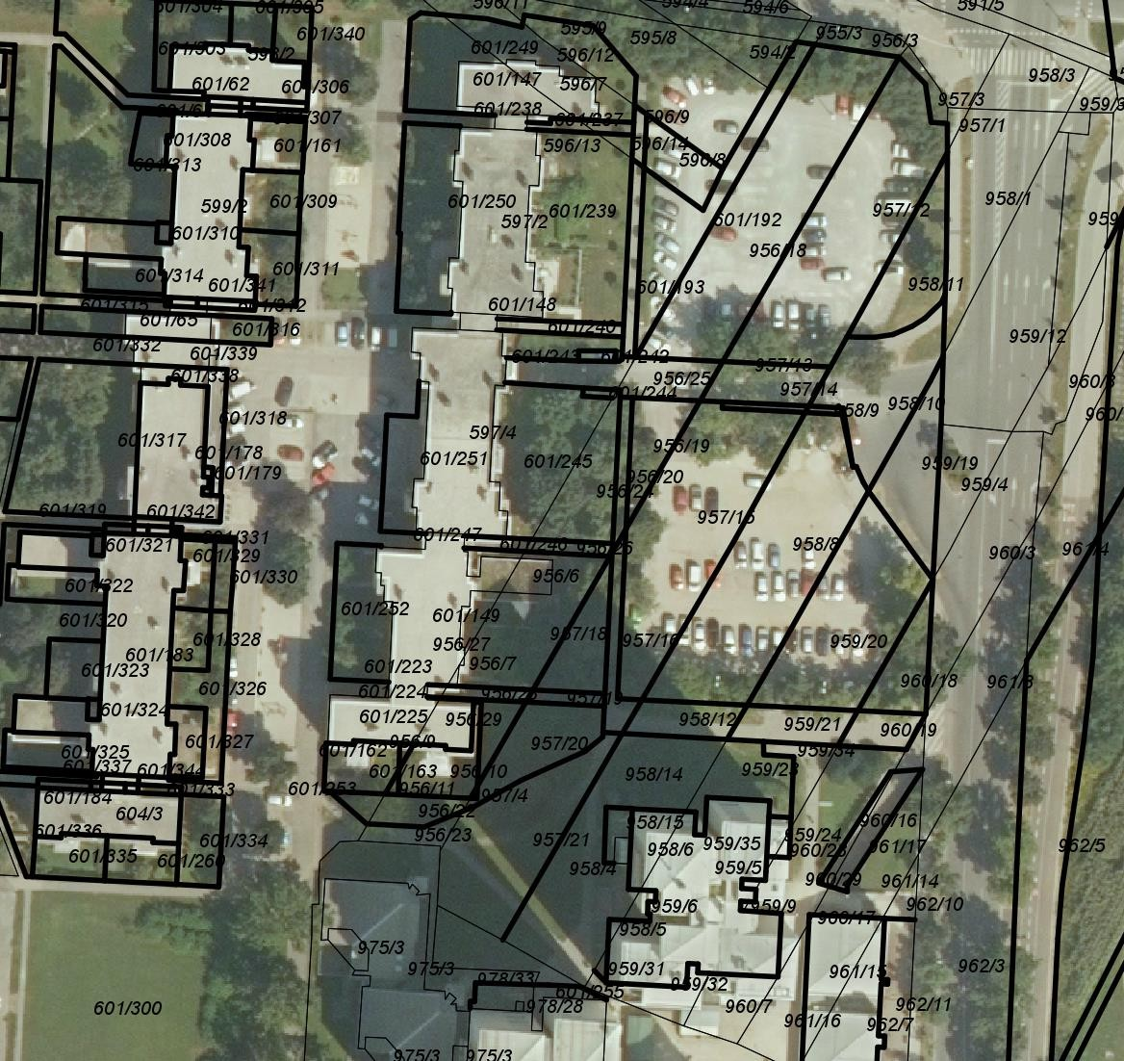
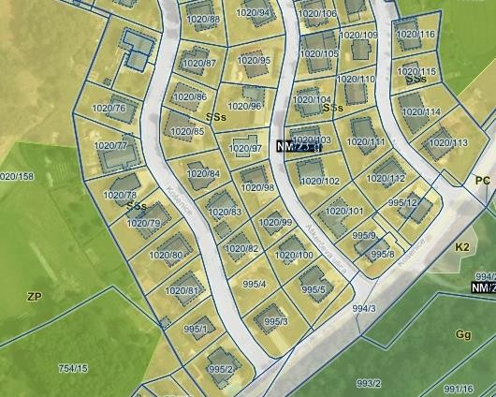
Gradbena parcela – zakaj?

Slide 79
Gradbena parcela – zakaj?

Slide 80
Omejitve v zvezi s spreminjanjem meje parcele in soglasje za spreminjanje meje parcele

Slide 81
Spreminjanje mej parcel na območju stavbnih zemljišč
195.a člen
⇒ Katastrski postopki spreminjanja mej parcel se lahko izvajajo le skladno s pravili, ki izhajajo iz PIA.
⇒ Izjema: na pobudo države ali občine, zaradi gradnje GJI, ali ureditve lastninskega stanja GJI – obvestiti lastnika, da je prišlo do odstopanja od PIP in odstopanje urediti pri prvi spremembi PIA.
⇒ Območja, kjer je predviden OPPN – od objave sklepa o pripravi OPPN le katastrski postopki, ki predstavljajo pripravljalna dela, ali za namen gradnje GJI, ali urejanje lastninskega stanja obstoječe GJI.
⇒ Informacije in pogoji se lahko pridobijo v potrdilu o pogojih za spreminjanje meje parcele.
⇒ Globe za kršitelje.

Slide 82
Soglasje za spreminjanje meje parcele
⇒ Soglasje je obvezno za katastrske postopke, pri katerih se spreminjajo meje parcel, na:
  pripadajočih zemljiščih stavb iz ESZ;
  gradbenih parcelah;
⇒ Občina lahko določi območja stavbnih zemljišč (ne cele občine), kjer želi izvajati kontrolo nad katastrskimi postopki („območja t.i. kontrolirane parcelacije“). V ta namen mora sprejeti odlok, določiti območja, katera se vpišejo v kataster nepremičnin.

Slide 83
Preskrba in pridobivanje zemljišč ter pravic na njih

Slide 84
Načrt preskrbe in upravljanja zemljišč
⇒ Je razvojni dokument občine za celovito načrtovanje in izvajanje ukrepov zemljiške politike.
⇒ Postaja obvezen dokument občine.
⇒ Sprejem načrtov preskrbe najpozneje v 2 letih po uveljavitvi tega zakona (november 2027).

Slide 85
Načrt preskrbe in upravljanja zemljišč
⇒ Z načrtom preskrbe se načrtujejo:
  zemljiški ukrepi na celotnem območju občine;
  količinsko in časovno usklajeno zagotavljanje zemljišč in pravic na njih za prostorski razvoj občine;
  finančna sredstva za izvajanje ukrepov zemljiške politike;
⇒ Sestavlja ga:
  kratkoročni del (do 2 let)
  srednjeročni del (2 – 5 let)
  dolgoročni del (5 -15 let)
⇒ Priprava predpisanih strokovnih podlag.
Notes:
Predstavlja bistveno nadgradnjo načrtov razpolaganja s stvarnim premoženjem občine.
Omeni poplave.
Za strokovne podlage se seveda lahko pripravijo tudi druge strokovne podlage, ki jih je občine že pripravljala za druge namene. NPR., priprava OPN.

Slide 86
Načrt preskrbe in upravljanja zemljišč
Besedilni del
Grafični del
Najmanj:
povzetek analiz strokovnih podlag
usmeritve za izvajanje ukrepov (vsa 3 obdobja)
določitev območij izvajanja posameznih ukrepov
Najmanj:
Pregledna karata načrta ukrepov za celo občini
Smiselno:
Karte posameznih ukrepov glede na časovna obdobja
⇒ Revizija izvajanja najpozneje v 3 letih in priprava dopolnitev.
Notes:
Zakon predvideva pripravo določenih strokovnih podlag. Veliko se jih lahko uporabi od priprave PIA.

Slide 87
Predkupna pravica
⇒ Razširjena možnost uporabe tega ukrepa za državo:
  na območju DPN, uredbe o najustreznejši varianti ali državnega prostorskega ureditvenega načrta;
  na območjih za gradnjo javnih najemnih ali oskrbovanih stanovanj;
⇒ Rok za izjasnitev o sprejetju ali zavrnitvi ponudbe se podaljša na 30 dni.

Slide 88
Taksa na neizkoriščeno stavbno zemljišče

Slide 89
Taksa na neizkoriščeno stavbno zemljišče
⇒ Taksa na neizkoriščeno stavbno zemljišče je postala obvezna.
⇒ Občine morajo sprejeti odloke do 31. decembra 2027.
⇒ Taksa na neizkoriščeno stavbno zemljišče:
  se odmerja za zemljišča v 5. razvojni stopnji;
  znaša 0,3 eur/m2;
  je namenski vir za izvajanje zemljiških ukrepov;

Slide 90
Hvala za pozornost.

Slide 91
Program predstavitve:
1. Uvodni nagovor ministra Jožeta Novaka in generalne direktorice dr. Nataše Bratina
2. Učinkovitejše in fleksibilnejše prostorsko načrtovanje – Barbara Radovan in Marjetka Čuš
3. Zemljiški ukrepi – Tjaša Remic in mag. Matija Kralj
4. Izboljšave na področju graditve – Tanja Mencin
5. Evidenca stavbnih zemljišč – dr. Damjan Doler
6. Vprašanja publike

Slide 92
Novela GZ-1B
Ključne novosti
Tanja Mencin
Direktorat za prostor in graditev
Sektor za sistem prostora in graditve
3. november 2025

Slide 93

SPREMEMBE GZ-1
MNENJEDAJALCI IN MNENJA
NOVOSTI GRADBENEGA DOVOLJENJA
PRIJAVA ZAČETKA GRADNJE IN
DOPUSTNA ODSTOPANJA OD GRADBENEGA DOVOLJENJA
DOMNEVA, LEGALIZACIJA IN (NE) NADOMEŠČANJE RAZVELJAVLJENEGA 146. ČLENA GZ-1
DRUGE SPREMEMBE

Slide 94
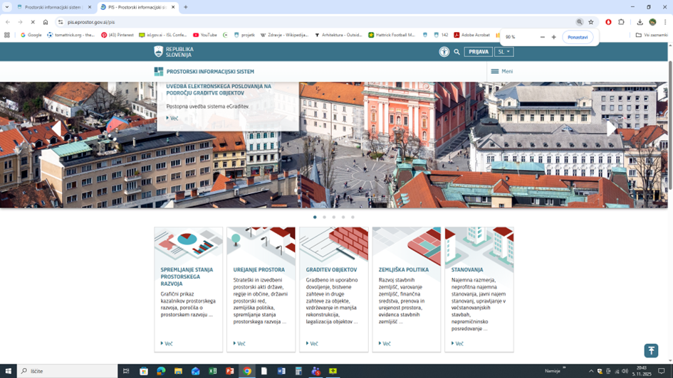
MNENJEDAJALCI IN MNENJA
MNENJEDAJALCI:
zagotovijo relevantne podatke za projektiranje in gradnjo, dostopne preko PIS (prvi odstavek 42. člena), in
morajo biti evidentirani v zbirki območij pristojnosti (drugi odstavek 43. člena).
PROJEKTNI POGOJI (četrti odstavek 42. člena):
rok za izdajo 15 oziroma max 30 dni,
jih ni treba izdelati, če so vsi podatki že javno objavljeni.

Slide 95
NOVOSTI GRADBENGA DOVOLJENJA mnenja
MNENJA:
enotni rok 30 dni od podane zahteve (peti odstavek 43. člena),
v skladu z 284.a členom ZUreP-3 mnenjedajalec ne sme uveljavljati zahtev, ki so v nasprotju z določili prostorskega izvedbenega akta (PIA), pri pripravi katerega je sodeloval kot nosilec urejanja prostora in je k njemu podal pozitivno mnenje,
„negativno“ mnenje glede skladnosti s PIA občina posreduje pristojni zbornici (osmi odstavek 43. člena).
FIKCIJA IZDANEGA POZITIVNEGA MNENJA:
Upravni organ:
pozove mnenjedajalca v 5 dneh od vložitve zahteve za GD,
rok 15 dni od prejema poziva,
v pozivu mnenjedajalca opozori, da se bo v primeru molka organa štelo, da je mnenjedajalec z molkom:
    dal mnenje v skladu s četrtim odstavkom 43. člena GZ-1 in
    potrdil skladnost predložene dokumentacije z njegovimi predpisi, ter
o neizdanem mnenju obvesti nadzorni organ mnenjedajalca oziroma župana.

Slide 96
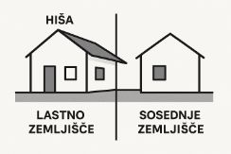
NOVOSTI GRADBENEGA DOVOLJENJA dokazovanje pravice graditi
Če posamezni nadzemni deli objekta (streha, balkon, izzidek ali napušč) segajo nad sosednje nepremičnine in:
se z gradnjo posega na te dele, se lahko kot dokazilo o pravici graditi preloži tudi soglasje upravljavca javnega dobra, če so ta zemljišča javno dobro v lasti države ali občine (tretji odstavek 46. člena), ali
se z gradnjo ne posega na te dele, ni treba izkazati lastninske ali druge stvarne pravice (šesti odstavek 54. člena).
Nestrinjanje lastnika sosednje nepremičnine zaradi teh razlogov ni razlog za zavrnitev dovoljenja.

Slide 97
NOVOSTI GRADBENGA DOVOLJENJA
MINIMALNA KOMUNALNA OSKRBA se dokazuje (peti odstavek 54. člena):
z mnenjem upravljavca gospodarske javne infrastrukture,
s pogodbo o priključitvi,
s pogodbo o opremljanju v skladu s predpisi, ali
kot samooskrba, če je ta dopustna v skladu z ZUreP-3.
NADOMESTILA IN PRISPEVKI, DOLOČENI S POSEBNIMI ZAKONI (7. točka prvega odstavka 54. člena)

Slide 98

NOVOSTI GRADBENGA DOVOLJENJA veljavnost GD in podaljšanje
VELJAVNOST GD:
Investitor mora z gradnjo začeti v 5 letih od pravnomočnosti GD, drugače ta preneha veljati (59. člen).
GD preneha veljati, če so bila izvedena le pripravljalna dela na gradbišču: na primer ograditev in priprava gradbišča, odstranitev vegetacije, odstranitev obstoječih objektov, gradnja gradbiščnih priključkov na komunalne vode, utrditev zemljišča ali izvedba izkopov ali nasipov, ki niso konstrukcijski del objekta).
Možnost podaljšanja veljavnosti za max 5 let le izjemoma za (59.a člen):
dovoljenja, ki jih izda MNVP,
ne gre za objekt z vplivi na okolje in
gre za razloge na katere investitor nima vpliva.

Slide 99
NOVOSTI PRI PRIDOBIVANJU GRADBENEGA DOVOLJENJA prednostna obravnava
Investitor RS ali občina (v Uradnem listu objavljen sklep o ugotovljenem javnem interesu), če gre za gradnjo:
  družbene infrastrukture,
  gospodarske javne infrastrukture, ali
  javnih najemnih stanovanj ali študentskih domov.
Drugi investitorji, če gre za gradnjo objekta:
  ki bo financiran ali sofinanciran s sredstvi EU in njenih finančnih mehanizmov, in je prednostna obravnava za pridobitev teh sredstev nujna (dokazilo o odobritvi sredstev ali razpis, kjer je pogoj za pridobitev sredstev predložitev gradbenega dovoljenja),
  ki je na podlagi sklepa MGTŠ investicija v skladu s 4. in 6. členom Zakona o spodbujanju investicij.

Slide 100
PRIJAVA ZAČETKA GRADNJE
PRIJAVA ZAČETKA GRADNJE v sistem eGraditev obvezna le za:
gradnje, za katere je treba pridobiti GD,
odstranitev zahtevnega ali manj zahtevnega objekta,
izvedbo manjše rekonstrukcije (čez 5 let) in
nujno rekonstrukcijo.
PRIGLASITEV GRADNJE NA OBČINO (sistem eGraditev ne podpira prijave na občino):
priglasitev začasnega skladiščnega objekta (šesti odstavek 284. člena ZUreP-3) in izdaja soglasja občine, če gre za objekt na območju, ki se ureja z občinskim PIA.
    Občina za začasni skladiščni objekt lahko odmeri plačilo komunalne opreme za začasni objekt.
    Inšpekcijski nadzor nad odstranitvijo objekta po preteku časa: občinski inšpektor.
Priglasitev stavbe, ki je enostavni objekt na občino je obvezna le, če občina v odloku (drugi odstavek 284. člena ZUreP-3) tako določi.

Slide 101
MANJŠA DOPUSTNA ODSTOPANJA OD GRADBENEGA DOVOLJENJA
ODSTOPANJE JE DOPUSTNO, če (prvi odstavek 79. člena):
sta objekt in gradbena parcela skladna z določbami prostorskega izvedbenega akta (dodana možnost uporabe novega prostorskega akta),
objekt in gradbena parcela ne posegata na druga zemljišča,
je skladno s predpisi s področja mnenjedajalcev,
so izpolnjene bistvene in druge zahteve iz predpisov,
je zagotovljena minimalna komunalna oskrba (dodana možnost, da se način oskrbe spremeni), in
ni spremembe glede klasifikacije in se objekt ne razvrsti v višjo zahtevnost objekta.
PO NOVEM:
dodani pogoji prilagojeni vrsti objekta (drugi, tretji in četrti odstavek 79. člena)
dodana je možnost predložitve novega soglasja soseda
mnenje občine glede skladnosti, le če obstaja upravičen dvom

Slide 102
RAZLIKA MED DOMNEVO IN LEGALIZACIJO
do 31.12.1967
(15.6.1991 oziroma 1.1.1995)
Zakonska domneva izdanega gradbenega in uporabnega dovoljenja
od 31.12.1967 do 17.11.2017
Odločba o legalizaciji objekta
142. – 145. člen GZ-1
od 17.11.2017 NAPREJ
Gradbeno in uporabno dovoljenje samo po rednem postopku
150. člen GZ-1

Slide 103
ODLOČBA O LEGALIZACIJI
Podaljšuje se možnost pridobitve odločbe o legalizaciji do 31. 12. 2030 (142. – 145. člen).
Odločba o legalizaciji se šteje, da je za objekt izdano GD in UD. Preverja se vse pogoje, kot v postopku izdaje GD, le da se lahko uporablja tudi stare predpise.
DODANO:
Napotek v primeru neskladnih gradenj (tretji odstavek 145.člen).
Dodaja se možnost, da se obstoj minimalne komunalne oskrbe dokazuje tudi s plačanimi računi ali katastra GJI (če obstaja podatek o priklopu). Ne preverja se pravice graditi za priključke (četrti odstavek 145).
Dodaja se možnost, da se presoja sprejemljivosti za naravo zgodi v postopku izdaje odločbe o legalizaciji, če je pridobljeno pozitivno mnenje ZRSVN (peti odstavek 145. člen).
V primeru odstopanj od prostorskega akta se lahko odstopanja potrdi z lokacijsko preveritvijo v skladu s 300. členom ZUreP-3

Slide 104
DOMNEVA ZA STAREJŠE OBJEKTE
Po samem zakonu so legalni/zakoniti (prvi odstavek 150. člen):
vsi objekti, zgrajeni pred 31. decembrom 1967,
objekti:
  GJI,
  s področja obrambe,
  s področja zaščite in reševanja,
  s področja notranjih zadev,
  vsi zgrajeni pred 25. junijem 1991,
  enostanovanjska stavba, zgrajena na podlagi gradbenega dovoljenja do 1. januarja 2003,
objekti, zgrajeni na podlagi Zakona o izjemnih ukrepih za pospešitev sanacije in obnove objektov,
in
dodatno tudi (drugi odstavek 150. člena):
objekti ali deli objektov, zgrajeni pred 1. januarjem 1995, če iz različnih dokazov izhaja, da so bila zanje pridobljena gradbena ali uporabna dovoljenja, pa jih ni mogoče predložiti.

Slide 105
ODLOČBA O DOMNEVI ZA STAREJŠE OBJEKTE
Odločbo o domnevi lahko pridobi lastnik ali posamezni solastnik ali drug stvarnopravni upravičenec nepremičnine če:
se objekt po mejnem datumu bistveno ni spremenil,
je objekt evidentiran,
se iz posrednih dokazov da ugotoviti obstoj dovoljenj za objekt.
Zadostuje, da stranka dokazuje izpolnjevanje pogojev z verjetnostjo.
Ne preverja se pravice graditi.
Stranski udeleženci so le lastnik nepremičnine in imetnik druge stvarne pravice na nepremičnini, ki je predmet izdaje domneve.
Z odločbo o domnevi se ne potrjuje, da objekt izpolnjuje bistvene in druge zahteve.

Slide 106
POSLOVANJE V SISTEMU eGRADITEV in UPORABA BIM
UPORABA SISTEMA eGRADITEV:
ne bo obvezna še tri leta do 5. 1. 2029 (drugi odstavek 137. člen),
ni možna za postopke, kjer je dokumentacija označena z določeno stopnjo tajnosti (osmi odstavek 11. člena).
OBVEZNOST UPORABE BIM ORODJA (deveti odstavek 39. člena):
postopki, ki se vodijo na MNVP,
so investitorji javni naročniki,
gre za novogradnjo zahtevnega objekta (ne pa tudi za prizidavo) in
je pogodba za projektiranje DGD sprejeta šele po uveljavitvi tega zakona.

Slide 107
NUJNA REKONSTRUKCIJA
Rekonstrukcija (in ne novogradnja), ki je nujna za zmanjšanje ali odpravo posledic naravnih in drugih nesreč (tretji odstavek 5. člena):
se mora začeti izvajati v enem letu od nastanka nesreče,
je treba poškodovani objekt ograditi in zavarovati,
lega in namembnost objekta se ne smeta spremeniti,
objekt se lahko posodobi, vendar le v obsegu in po pravilih manjših dopustnih odstopanj (potrebna mnenja),
obvezna prijava začetka gradnje, ki se ji priloži ali obstoječi projekt ali nov PZI (drugi odstavek 73. člen),
imeti mora imenovanega nadzornika (prvi odstavek 74. člena),
po končani gradnji potrebno pridobiti UD (86. člen).

Slide 108
DRUGE SPREMEMBE
med začasne nujne objekte uvrščeni tudi objekti, postavljeni v izjemnih varnostnih okoliščinah (2. točka prvega odstavka 4. člena)
točneje opredeljena razmejitev pristojnosti med občinskim in gradbenim inšpektorjem (10. člen)
prenovljene zahteve glede univerzalne graditve (32. člen)
vračanja odpadka med surovine se ureja po okoljskih predpisih (črtan odstavek 38. člena)
v izrek gradbenega dovoljenja se navaja način zagotavljanja minimalne komunalne oskrbe brez parcel (4. točka prvega odstavka 56. člena)
manjši popravki inšpekcijskega ukrepanja in zastavne pravice občine (sedmi del)
uskladitev vrednosti, pri katerih je treba izdelati projektni natečaj v skladu s 100. členom ZJN (46. člen novele GZ-1B)
drugi redakcijski popravki

Slide 109

HVALA ZA POZORNOST
Tanja Mencin

Slide 110
Program predstavitve:
1. Uvodni nagovor ministra Jožeta Novaka in generalne direktorice dr. Nataše Bratina
2. Učinkovitejše in fleksibilnejše prostorsko načrtovanje – Barbara Radovan in Marjetka Čuš
3. Zemljiški ukrepi – Tjaša Remic in mag. Matija Kralj
4. Izboljšave na področju graditve – Tanja Mencin
5. Evidenca stavbnih zemljišč – dr. Damjan Doler
6. Vprašanja publike

Slide 111
EVIDENCA STAVBNIH ZEMLJIŠČ –
ESZ
dr. Damjan DOLER
MINISTRSTVO ZA NARAVNE VIRE IN PROSTOR
Direktorat za prostor in graditev
Sektor stavbna zemljišča in javne površine

Slide 112
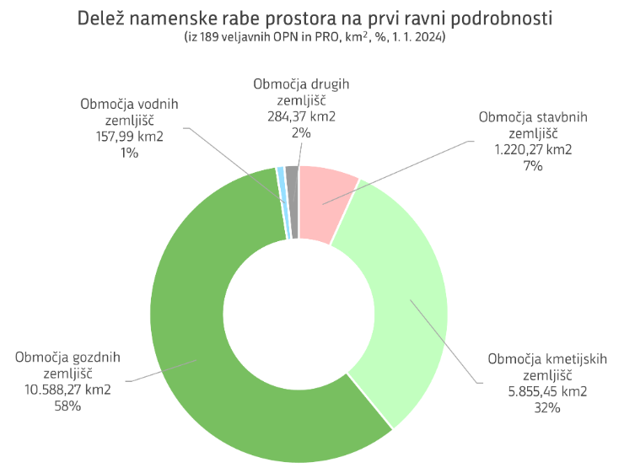
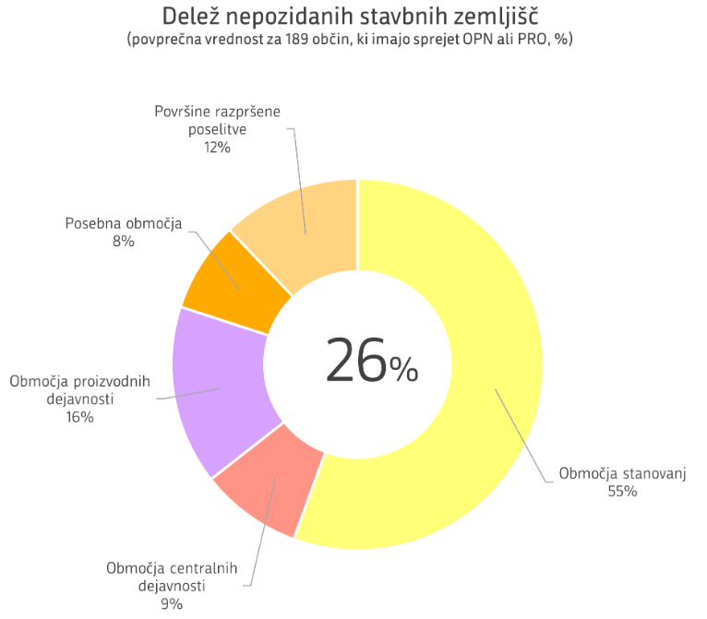
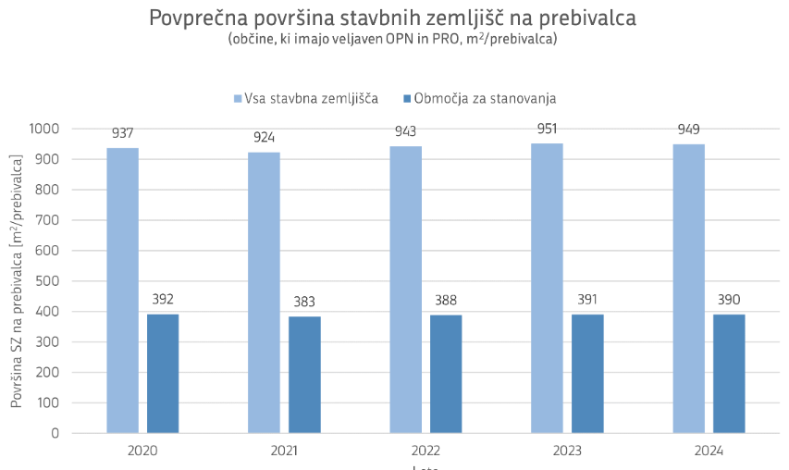

Slide 113
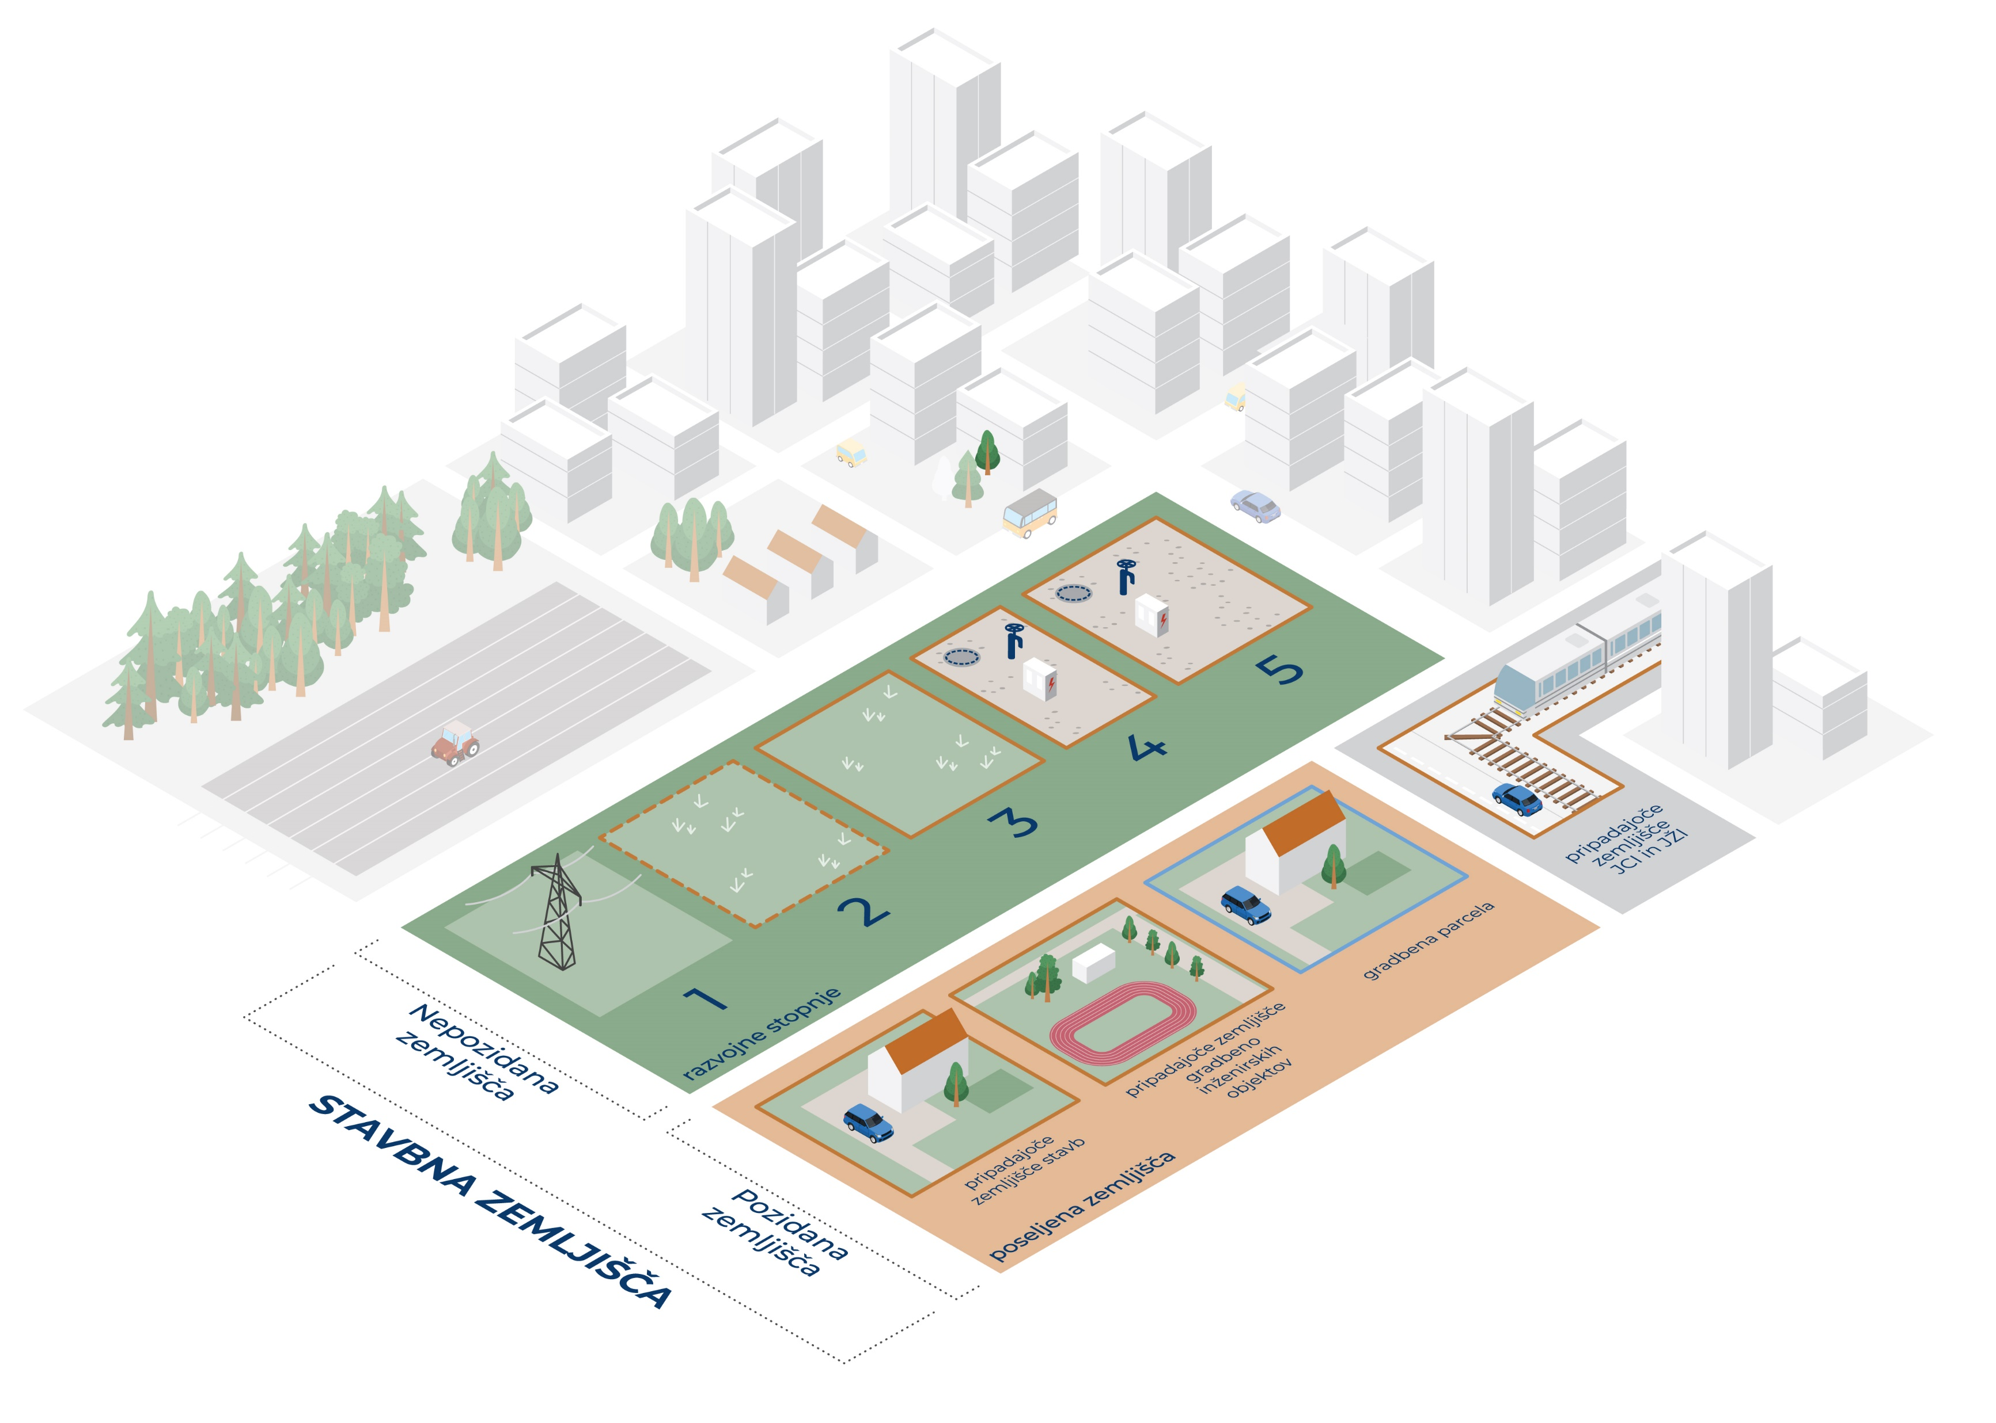
Evidenca stavbnih zemljišč - ESZ

Slide 114
Pravna podlaga
ZUreP-3C
267. člen – definira ESZ
268. in 269. člen – določata vzdrževanje evidence
322. člen – občine ESZ vzpostavijo do 31. 12. 2026
Pravilnik o razvojnih stopnjah nepozidanih stavbnih zemljišč
Določa podrobnejša merila za razvrščanje nepozidanih stavbnih zemljišč v razvojne stopnje, ločeno za območja ki se urejajo z OPN, OPPN ali DPN.
  podatkovni sloji za pripis razvojne stopnje
  razvojna stopnja za posamezno zemljišče (1 / 2 / 3 / 4 / 5)
Pravilnik o merilih za določitev komunalno opremljenega nepozidanega stavbnega zemljišča Določa podrobnejša merila za določitev komunalno opremljenega nepozidanega stavbnega zemljišča, ločeno za območja ki se urejajo z OPN, OPPN ali DPN.
  podatkovni sloji o komunalni opremljenosti
  podatek za posamezno zemljišče in posamezno vrsto komunalne opreme (DA / DA posredno / NE)
Za lažje izvajanja vsebine obeh pravilnikov:
tehnična priporočila z naslovom Metodologija za vzpostavitev in vzdrževanje ESZ na lokalni ravni, ki je objavljena na spletni strani ministrstva: https://www.gov.si/zbirke/projekti-in-programi/projekt-pilot-mop/podrocje-3-vzpostavitev-evidence-stavbnih-zemljisc-na-lokalni-ravni-in-ukrepi-zemljiske-politike/

Slide 115
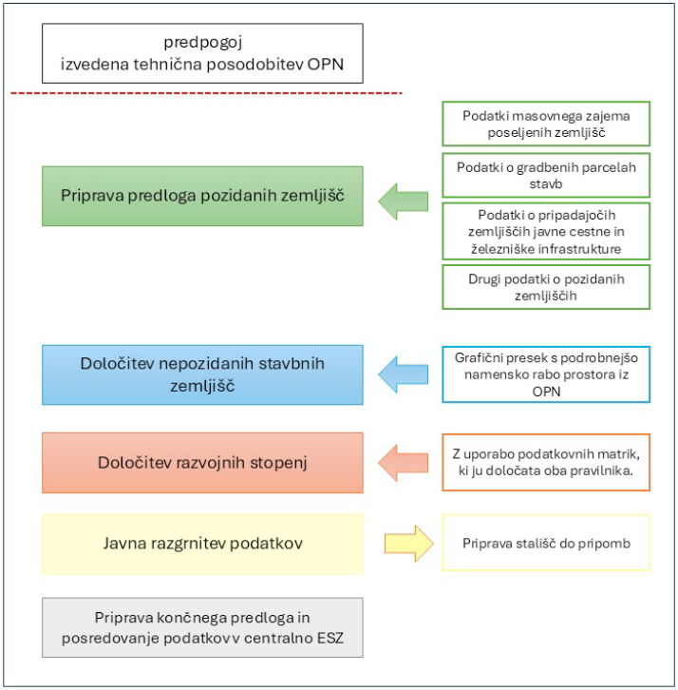
Postopek vzpostavitve ESZ – ključni koraki

Slide 116




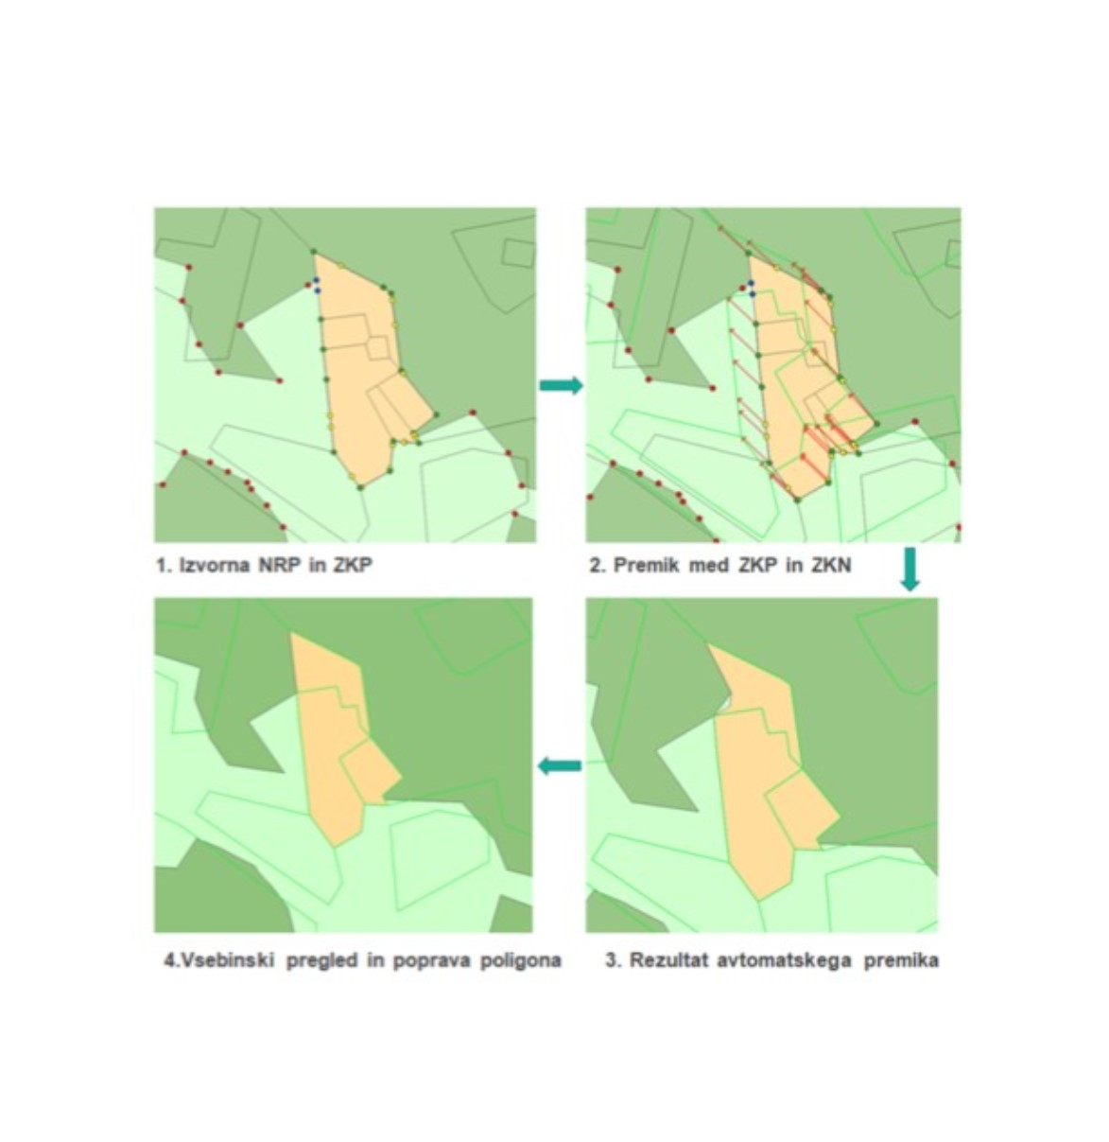
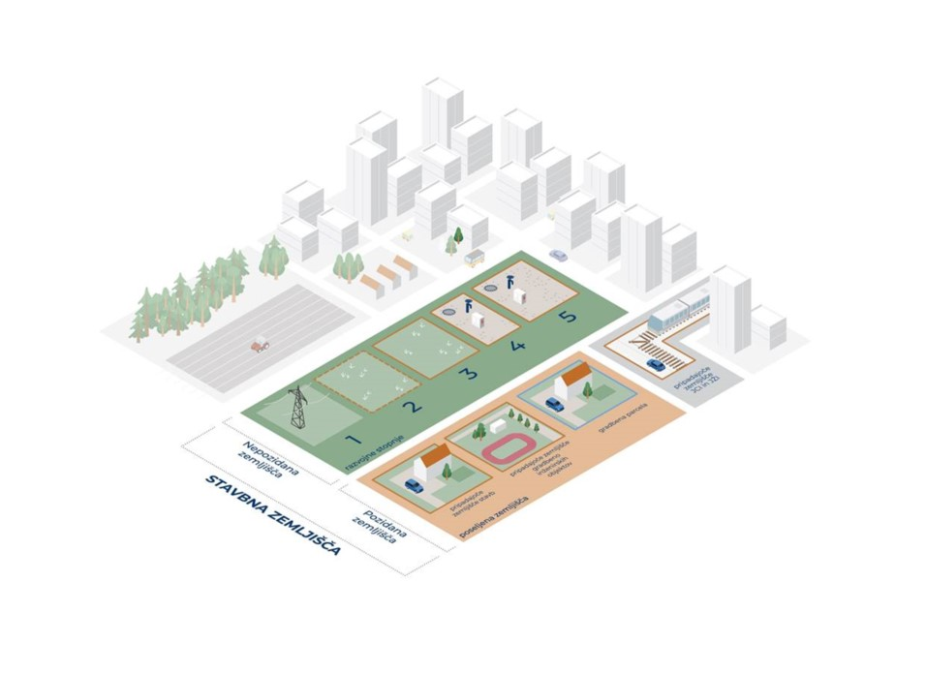
Zeleni slovenski lokacijski okvir (SLO4D)
TEHNIČNA POSODOBITEV OPIA
1. Izvorna NRP in ZKP
2. Premik med ZKP in ZKN
TEHNIČNA POSODOBITEV prostorskih aktov
Neusklajeno stanje med podatki katastra nepremičnin in namensko rabo prostora iz prostorskih aktov povzroča težave pri interpretaciji vsebin prostorskega akta na določeno parcelo.
EVIDENCA STAVBNIH ZEMLJIŠČ (esz)
V Sloveniji je precej neizkoriščenega razvojnega kapitala v stavbnih zemljiščih. Ta niso optimalno izkoriščena, niti primerno evidentirana. Njihovi smotrni rabi je potrebno dati poseben pomen.
V Sloveniji ni ustreznih evidenc o stavbnih zemljiščih in njihovem razvojnem potencialu. ESZ s podatki o pozidanih zemljiščih, podatki o nepozidanih stavbnih zemljiščih z razvojnimi stopnjami in podatki o razvrednotenih območjih predstavlja sistemsko rešitev in odpravlja problematiko evidentiranja stavbnih zemljišč na državni kot tudi na lokalni ravni.
4. Vsebinski pregled in poprava poligona
3. Rezultati avtomatskega premika
EVIDENCA STAVBNIH ZEMLJIŠČ (esz)
Strokovna pomoč občinam pri izvedbi tehnične posodobitve in zagotovitvi podatkov ESZ.
Finančna pomoč občinam pri izvedbi tehnične posodobitve in zagotovitvi podatkov ESZ.

Slide 117
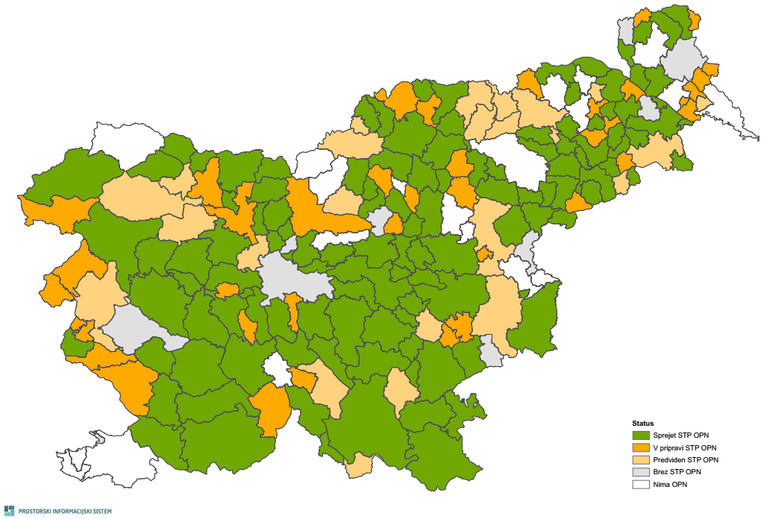
TEHNIČNA POSODOBITEV PROSTORSKIH AKTOV – OPIA
Javni poziv, 2024 – 2025 (2026)
Finančni vir: Mehanizem za okrevanje in odpornost – NOO
4.240.000,00 EUR

Slide 118
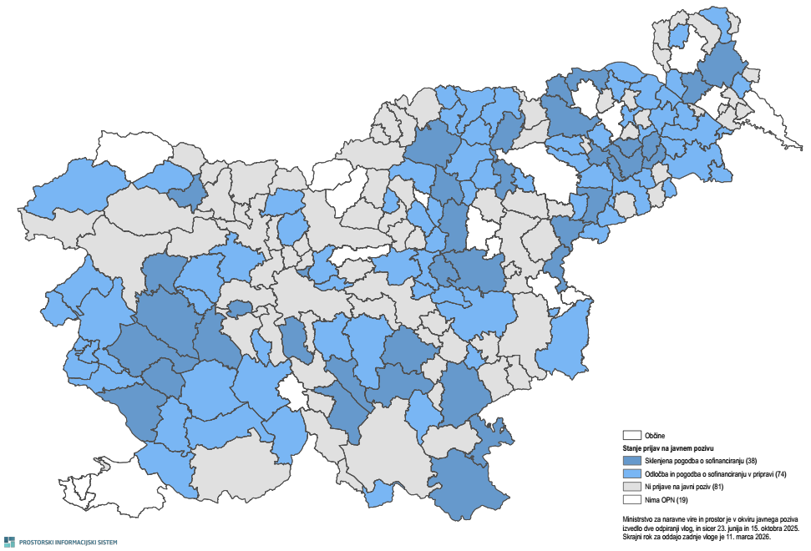
EVIDENCA STAVBNIH ZEMLJIŠČ - ESZ
Javni poziv, 2025 - 2026
Finančni vir: Podnebni sklad
4.371.275,97 EUR

Slide 119
Hvala za pozornost.

Slide 120
Program predstavitve:
1. Uvodni nagovor ministra Jožeta Novaka in generalne direktorice dr. Nataše Bratina
2. Učinkovitejše in fleksibilnejše prostorsko načrtovanje – Barbara Radovan in Marjetka Čuš
3. Zemljiški ukrepi – Tjaša Remic in mag. Matija Kralj
4. Izboljšave na področju graditve – Tanja Mencin
5. Evidenca stavbnih zemljišč – dr. Damjan Doler
6. Vprašanja publike

